Slide 1

GOHIJAU
Website Komunitas
Eco-Living Indonesia
Studi kasus desain & pengembangan website — dari wireframe hingga
platform komunitas yang siap dipakai untuk berbagi aksi dan donasi lingkungan.
#EcoLiving
#GoGreen
#SaveOurPlanet
Disusun oleh Fransisca Agnes Monalisa Pasaribu · UI/UX Designer

Slide 2
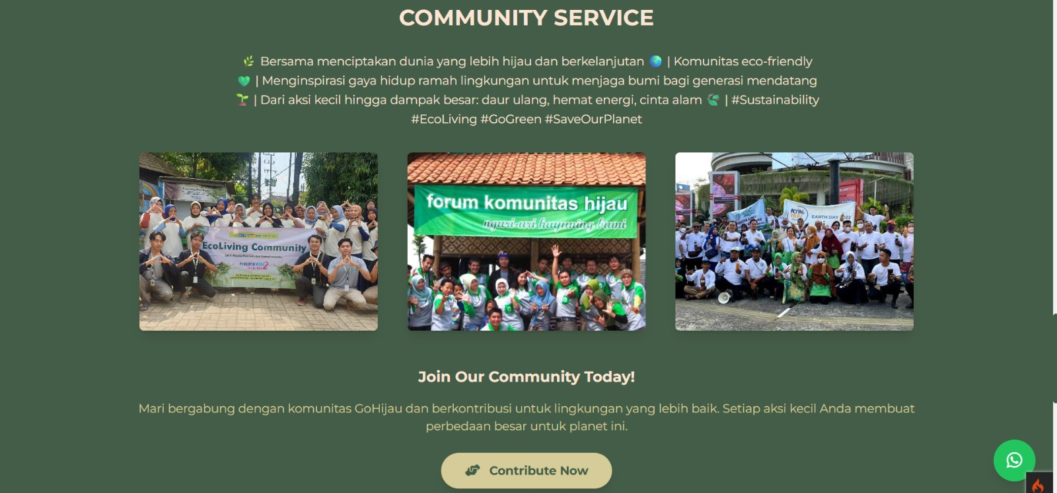




TENTANG PROYEK
Komunitas kecil, ajakan besar
GoHijau adalah website untuk komunitas eco-friendly yang mengajak orang menjalani gaya hidup ramah lingkungan — mulai dari langkah kecil di rumah sampai aksi bersama di lapangan. Situs ini saya rancang dan bangun end-to-end: dari wireframe, alur navigasi, hingga tampilan yang responsif di berbagai perangkat.
"Bersama menciptakan dunia yang lebih hijau dan berkelanjutan."
— Tagline halaman Community Service
Komunitas eco-friendly yang menginspirasi gaya hidup ramah lingkungan untuk generasi mendatang.
Daur Ulang
Hemat Energi
Cinta Alam
02 / GOHIJAU

Slide 3

PERAN & PROSES DESAIN
Dari sketsa ke situs yang berfungsi
01
02
03
04
Wireframe
UI Design
Front-End
Uji & Rapikan
Menyusun struktur halaman dan alur navigasi utama sebelum masuk ke visual.
Menentukan palet warna, tipografi, dan komponen — konsisten di seluruh halaman.
Membangun tampilan menjadi situs yang responsif dan siap dipakai.
Memeriksa alur pengguna: dari membaca konten sampai mengisi form donasi.
Wireframe & UI: Figma · Front-end: HTML, CSS, JavaScript
03 / GOHIJAU

Slide 4



FITUR UTAMA — 01
Halaman Community Service
Galeri Aksi Nyata
Menampilkan dokumentasi kegiatan komunitas di lapangan.
Ajakan Bergabung
"Join Our Community Today" — mendorong pengunjung ikut ambil bagian.
Contribute Now
Galeri kegiatan komunitas: aksi bersama, forum lingkungan, dan peringatan Earth Day.
Tombol kontribusi terhubung langsung ke WhatsApp komunitas.
04 / GOHIJAU

Slide 5
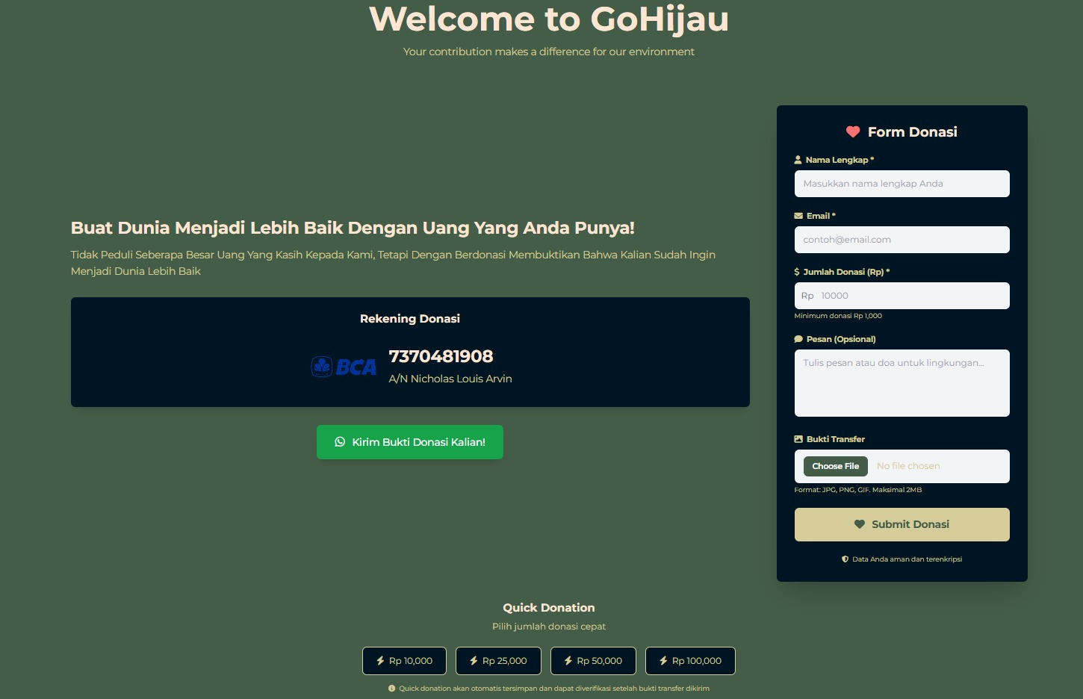
FITUR UTAMA — 02
Halaman Donasi
Quick Donation
Rp 10.000
Rp 25.000
Rp 50.000
Rp 100.000
Form donasi mencatat nama, email, jumlah, pesan untuk lingkungan, dan bukti transfer — terhubung ke rekening BCA komunitas dan verifikasi via WhatsApp.
"Buat dunia menjadi lebih baik dengan uang yang Anda punya."
05 / GOHIJAU

Slide 6

BAHASA DESAIN
Hijau tenang, bukan hijau ramai
Warna hijau tua dipilih agar terasa seperti hutan yang tenang, bukan poster kampanye yang ramai — dipadukan dengan krem hangat supaya teks tetap mudah dibaca dan terasa hangat, bukan dingin dan korporat.
Tipografi
Judul besar & tegas untuk ajakan bertindak, teks isi tetap ringkas dan mudah dipindai.
Motif Visual
Ikon daun & lingkaran hijau muncul berulang di setiap bagian sebagai penanda identitas GoHijau.
Forest Green
Deep Navy (panel)
Warm Cream
Leaf Accent
#3B5240
#15233B
#EFE3C2
#6FBF73
06 / GOHIJAU

Slide 7

Setiap aksi kecil,
membuat perbedaan besar.
GoHijau — dirancang untuk mengajak lebih banyak orang menjalani gaya hidup ramah lingkungan, satu klik dan satu donasi kecil pada satu waktu.
Studi kasus oleh
Fransisca Agnes Monalisa Pasaribu
UI/UX Designer · fransiscapasaribu25@gmail.com · github.com/fransiscapasaribu
07 / GOHIJAU

